Slide 1

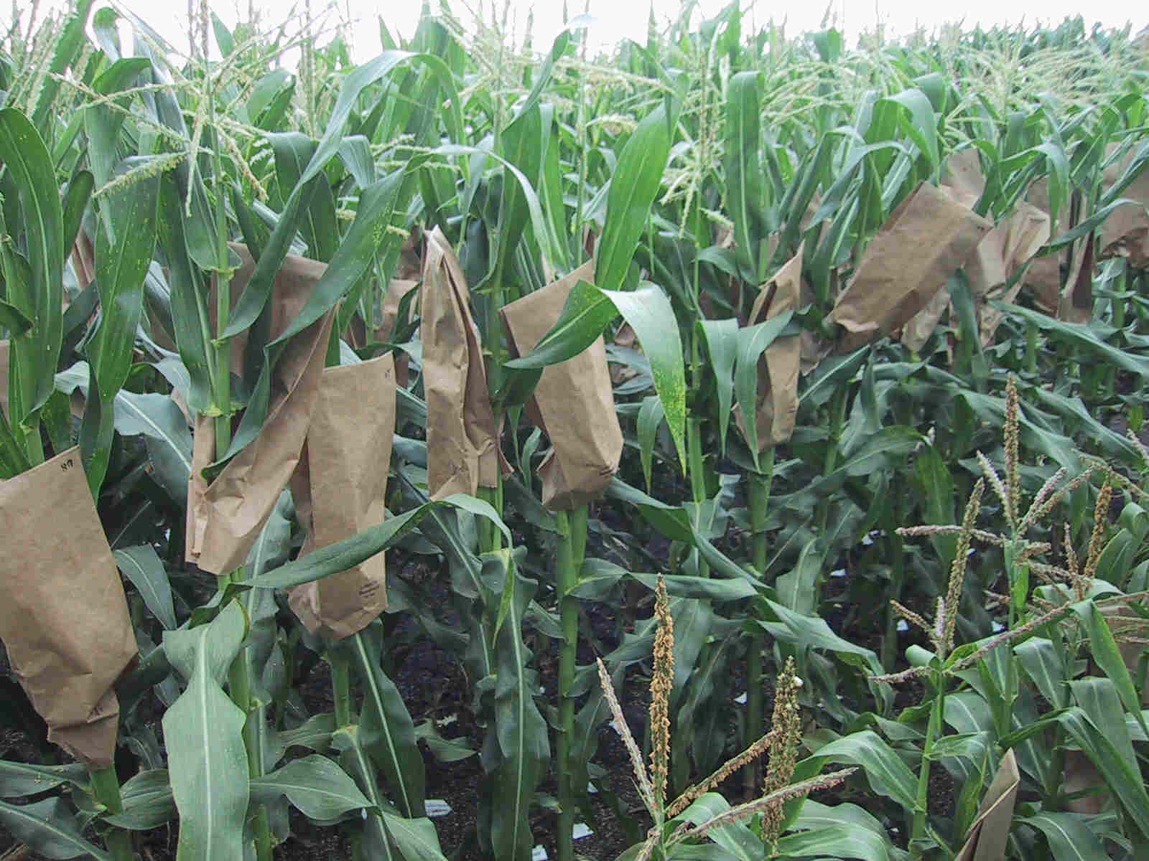
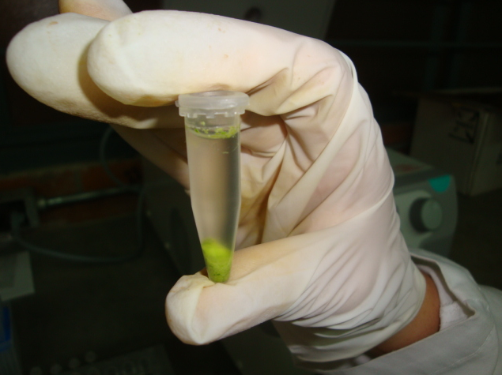
“ANÁLISIS CRÍTICO DEL USO DE MAÍZ TRANSGÉNICO EN LA AGRICULTURA MEXICANA"
Aportes del Mejoramiento Genético Mendeliano vs. Impacto de la Tecnología de Transgénicos
Amalio Santacruz Varela
07 de Febrero de 2014

Slide 2
Mejoramiento genético
Es el arte y la ciencia de cambiar la constitución genética de los individuos para producir características deseables.
Puede ser practicado utilizando técnicas muy variadas, desde simplemente seleccionar las plantas con características morfológicas o fisiológicas deseables, hasta técnicas moleculares complejas.

Slide 3
Metodologías de mejoramiento genético
Selección recurrente
Acumulación progresiva de alelos favorables
Efectos aditivos
Hibridación
Aprovechamiento del vigor híbrido
Efectos no aditivos (dominancia)
h = f [(Y_{i})² d_{i}]
ΔG = k σ²/ σ_{p}

Slide 4
Ganancia genética predicha (q/ha) por selección por siete métodos
Método | Ganancia por ciclo | Ganancia por año
Selección fenotípica recurrente | 2.0 | 2.0
Selección modificada mazorca por surco | 2.4 | 2.4
Selección de Medios Hermanos (recombinando semilla remanente) | 4.8 | 2.4
Selección de Medios Hermanos (recombinando semilla autofecundada) | 9.6 | 3.2
Selección de Hermanos Completos | 6.8 | 3.4
Selección de Autohermanos (Líneas S_{0:1}) | 10.8 | 3.6
Selección de autohermanos (Líneas S_{3:4}) | 16.2 | 2.0
Fuente: Fehr, W.R. 1993. Principles of Cultivar Development. Vol. I. Theory and Technique. Iowa State University Press. Ames, IA.

Slide 5
Rendimiento bajo riego
7.8% anual
Y = 2.106 + 0.165 X
Rendimiento bajo temporal
1.5% anual
Y = 1.462 + 0.023 X
Evolución de los rendimientos de grano por hectárea del maíz en México, periodo 1980-2012 y su desglose en los sistemas de riego y temporal (Elaborada con datos de SIACON, 2013).

Slide 6
Ortega (1973) evaluó un grupo de variedades nativas de Chiapas en 1946 y conservadas en el banco de germoplasma, junto con variedades colectadas en la misma comunidad en 1971.
Aquellas colectadas 25 años más tarde mostraron un rendimiento superior en 30% (avance de 1.2 % anual), lo que implica que los agricultores realizaron selección de forma persistente.
La ganancia que obtuvieron no es muy diferente de la ganancia esperada bajo un programa formal de mejoramiento genético (≈2.0 % en base anual).

Slide 7

¿Hasta dónde podemos llegar?

Slide 8
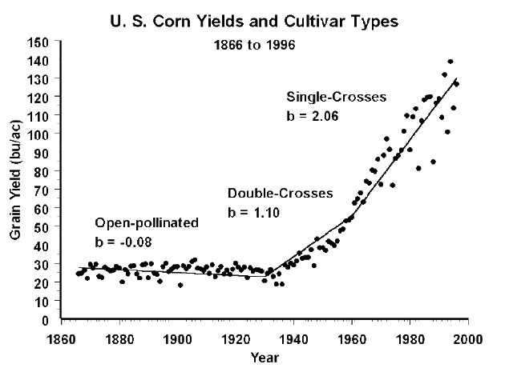
Etapa de mejoramiento convencional
(124 kg/ha)
(-4.5 kg/ha)

Slide 9
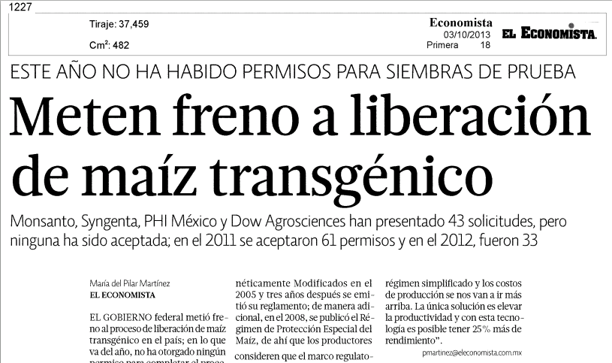

Slide 10
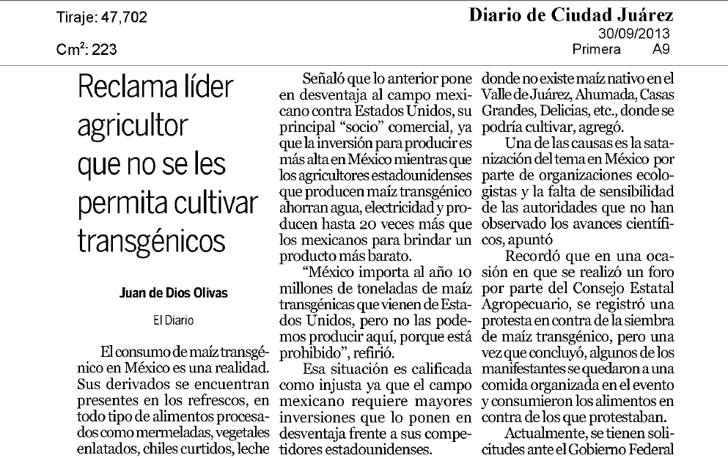

Slide 11
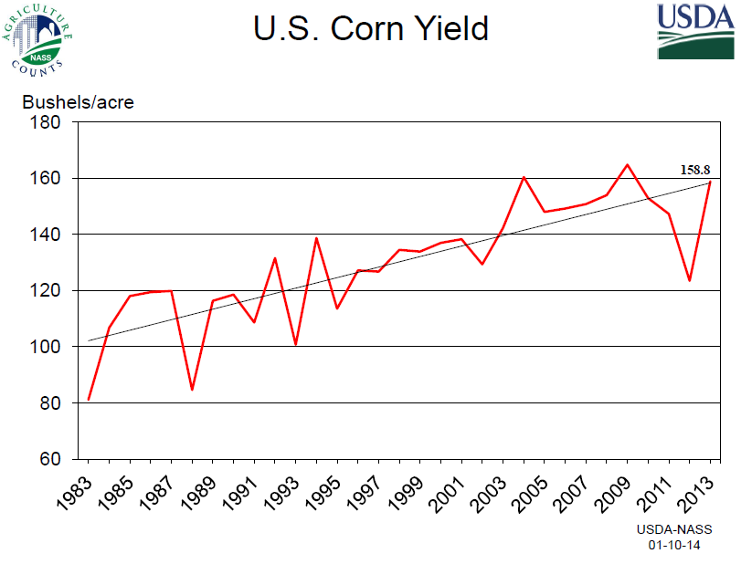
Etapa convencional
Etapa biotech
(111 kg/ha/año) (1.8% anual)
Y =100.297 + 1.863 X
(76 kg/ha/año)
Y = 132.68 1+ 1.263 X
(113 kg/ha/año)
Y = 98.995 + 1.890X

Slide 12
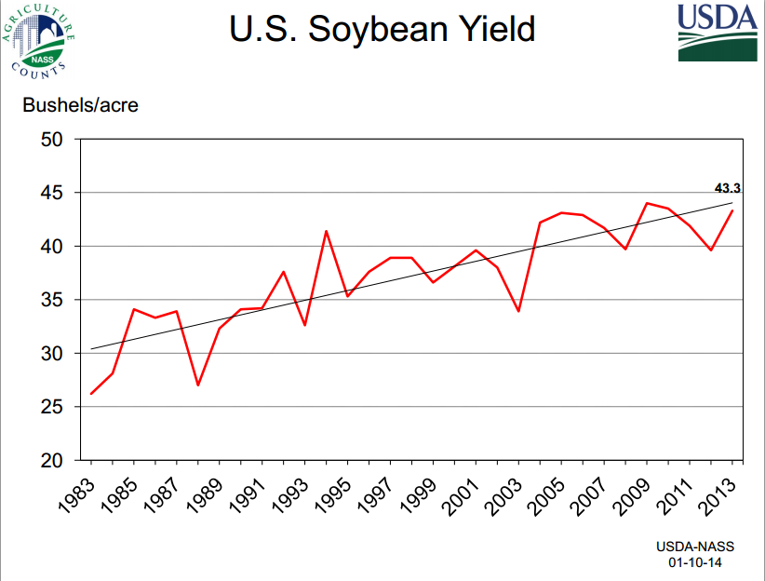
Etapa convencional
Etapa biotech
(27 kg/ha/año)
Y = 30.041 + 0.443 X
(18 kg/ha/año)
Y = 37.507 + 0.300 X
(43 kg/ha/año)
Y = 27.989 + 0.719 X

Slide 13
Datos experimentales
(Johnson et al., 2000; Ferrel y Witt, 2002; Thomas et al. 2007; Burke et al., 2008, etc.)
Tolerancia a herbicidas en maíz y soya.
Los datos muestran que el maíz y soya tolerantes a herbicidas NO incrementaron los rendimientos, ya sea a nivel de unidad de área ni a nivel nacional (USA), en comparación con métodos convencionales que se basan en otros herbicidas disponibles.
El hecho de que la soya tolerante a herbicida haya sido adoptada de manera amplia sugiere que otros factores como menores costos de energía y facilidad de manejo influyeron en la elección de los agricultores.

Slide 14
Principales hallazgos
Maíz Bt para control de plagas.
De manera global, por control de barrenador europeo se estima que el maíz Bt conduce a una ganancia en rendimiento entre 0.8 y 4.0% con un valor promedio de 2.3 %.
Cálculos similares para maíz Bt para gusanos de la raíz indican una ganancia de alrededor de 1.5–4.5 % en rendimiento en comparación con maíz convencional tratado con insecticidas.

Slide 15
Principales hallazgos
Maíz Bt para control de plagas.
Combinando los valores del maíz Bt para barrenador europeo y para gusanos de la raíz, arroja un incremento estimado de rendimiento de 1.3–5.5 % (promedio de 3.3 %).

Slide 16
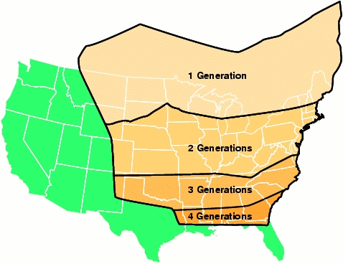
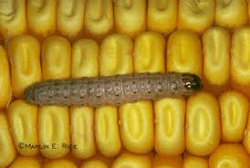
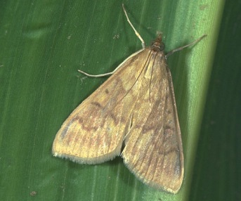
Distribución del barrenador europeo del maíz (Ostrinia nubilalis)

Slide 17
Realidad
Los transgénicos actuales no tienen insertados genes para rendimiento

Slide 18
Comentarios finales
        Desde 1987 se han aprobado 3,022 transgénicos para caracteres tales como resistencia a enfermedades o tolerancia a estrés abiótico (e.g. sequía, heladas, inundaciones, salinidad).
        Al menos 652 mencionaron al rendimiento como el carácter perseguido.
        Sólo los transgenes Bt y tolerancia a herbicidas y cinco transgenes para resistencia a patógenos han sido comercializados. Únicamente Bt ha tenido un impacto apreciable sobre rendimiento.

Slide 19
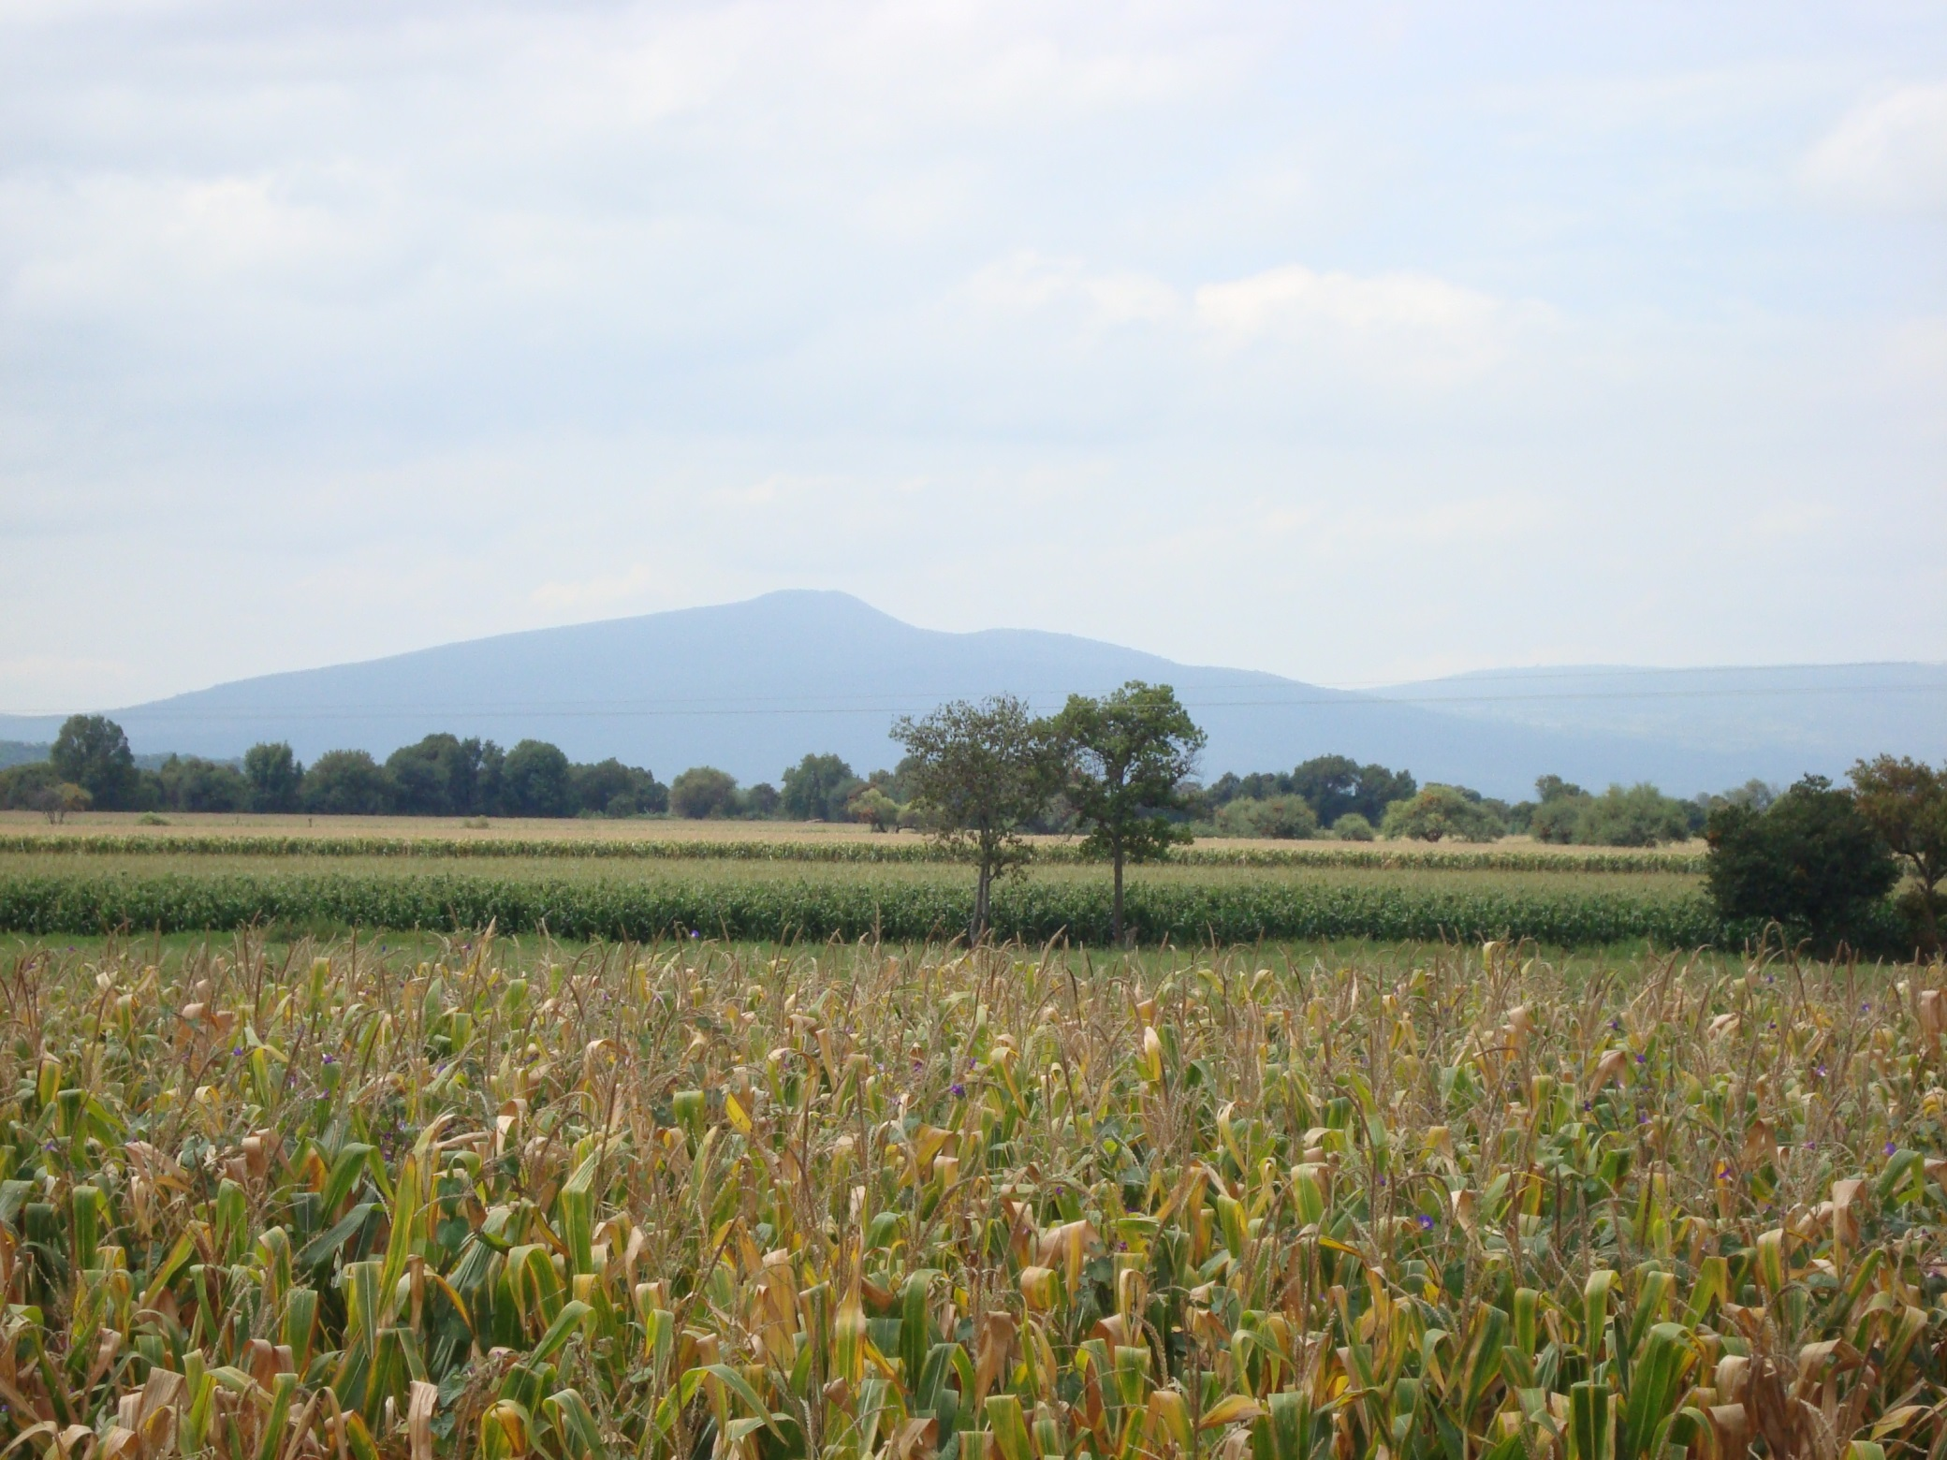
Gracias por su atención

